Slide 1

Đồ án nhóm 27: Quản lý Tour LẬP TRÌNH DI ĐỘNG 2
Thành viên:
Nguyễn Thế Kiệt

Slide 2
Mục tiêu đồ án:
Tạo ra app có thể quản lý tour du lịch.
Giúp người quản lý có thể kiểm soát được danh sách tour, danh sách khách hang, phiếu đăng ký, chi tiết phiếu đăng ký.
Giúp quản lý số lượng khách hang đặt tour hằng ngày.

Slide 3
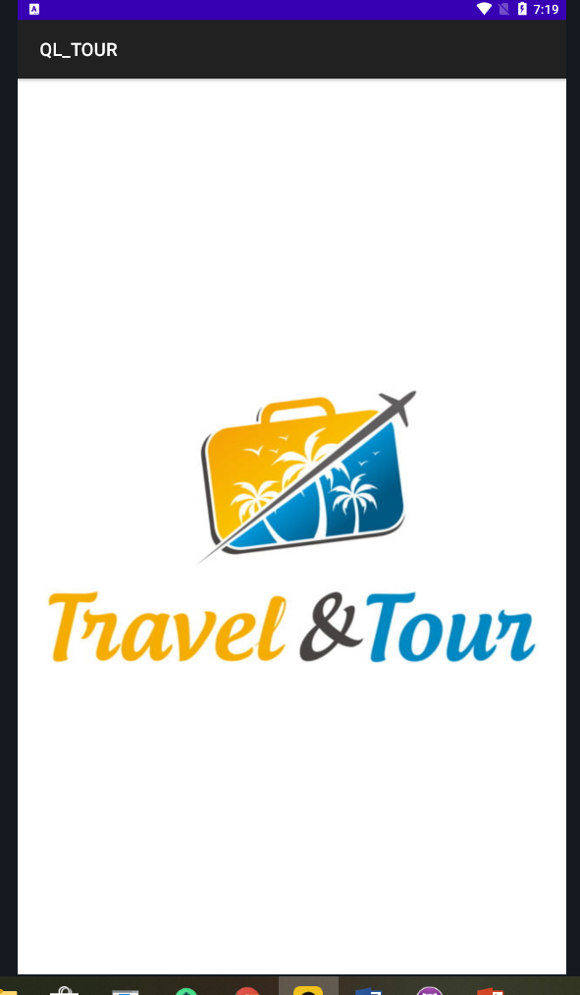
Màn hình 1:Màn hình khởi động

Slide 4
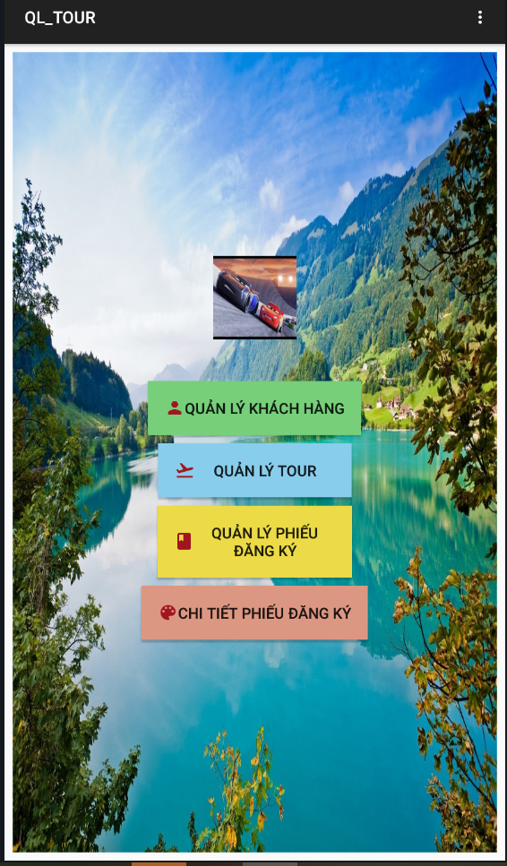
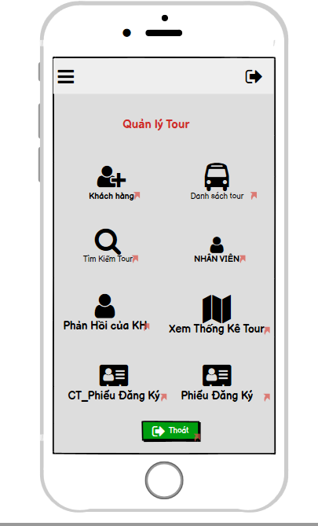
Màn hình 2: Home

Slide 5
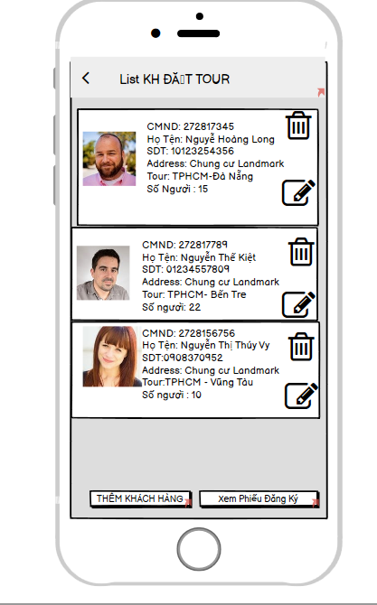
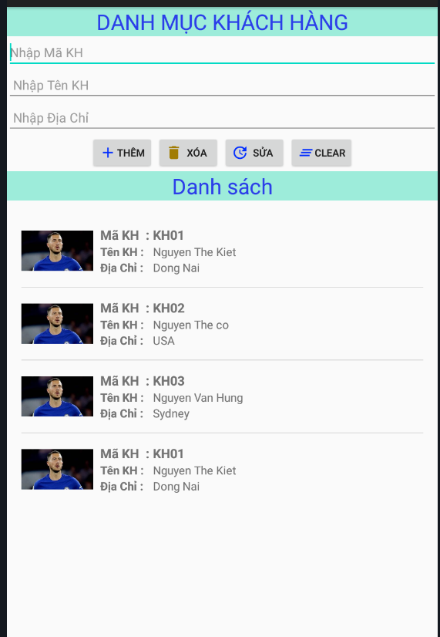
Màn hình 3:Quản lý Khách hàng

Slide 6
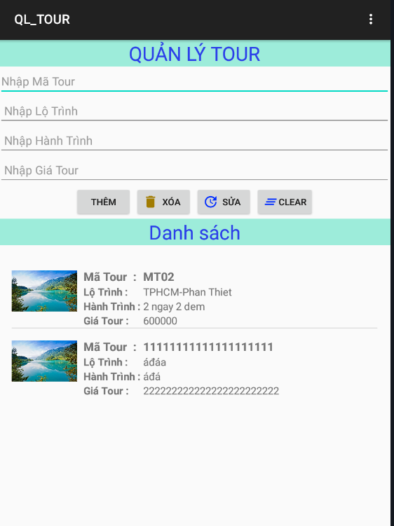
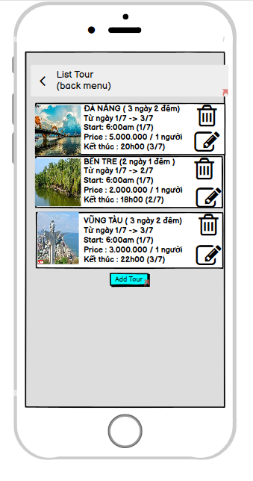
Màn hình 4:Quản lý Tour

Slide 7
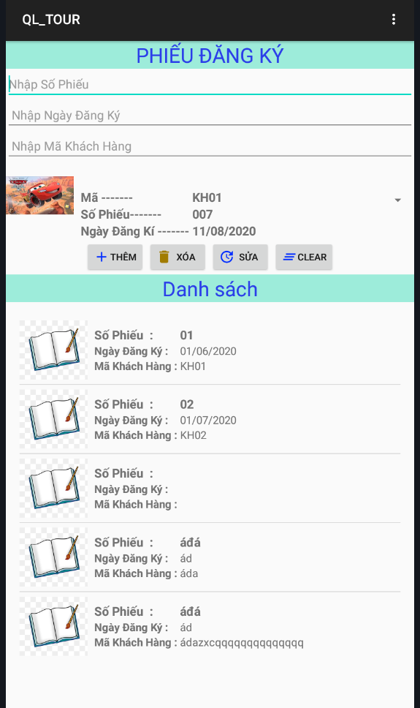
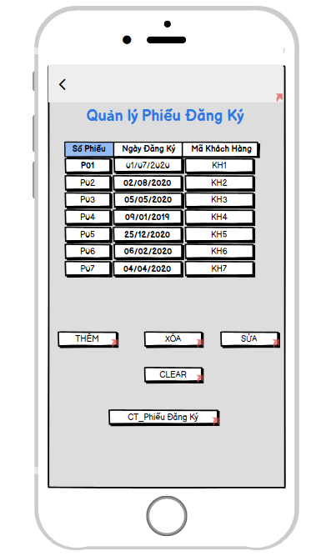
Màn hình 5: Phiếu Đăng Ký.

Slide 8
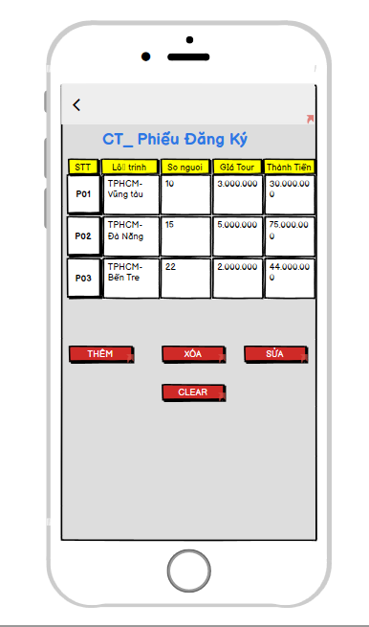
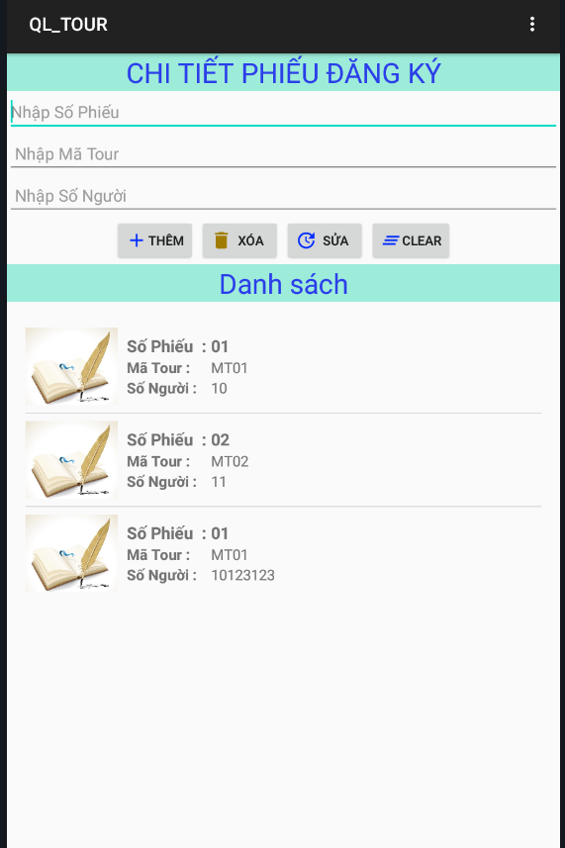
Màn hình 6: Chi Tiết Phiếu Đăng Ký.

Slide 9
Cám ơn các bạn đã lắng nghe!!!

